Slide 1
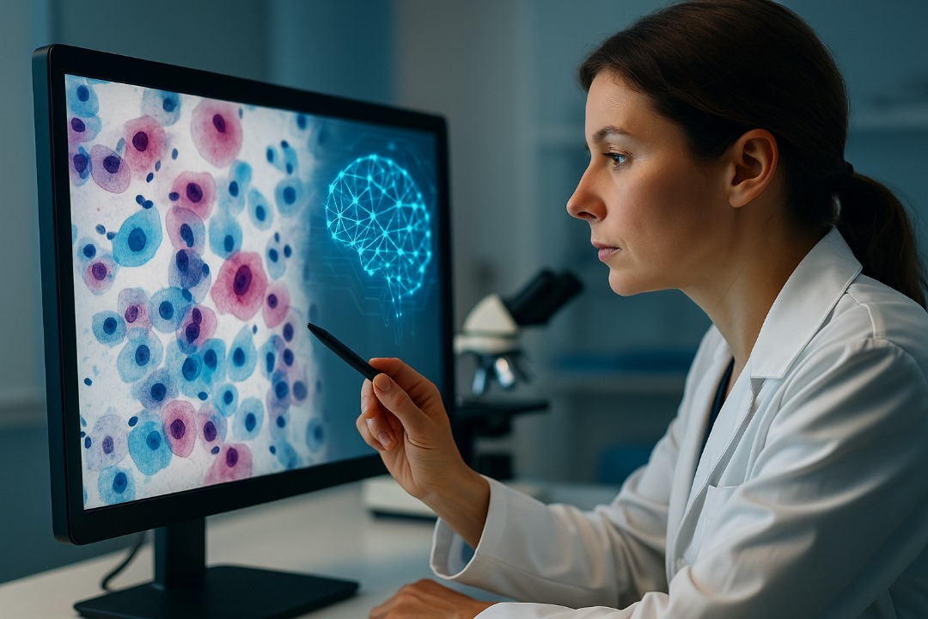


Ministère de l’économie, du plan et de la Coopération
**********************
Agence nationale de la Statistique et de la Démographie
**********************
Ecole nationale de la Statistique et de l’Analyse économique – Pierre NDIAYE
Cervical Cancer Classification
Présenté par :
Maty NDIONE
Gnalén SANGARE
Elèves Ingénieures Statisticiennes Economistes
Chargé du cours :
Mme Mously DIAW
Data Scientist, ML Engineer

Slide 2
Plan de la présentation
1
Introduction
2
Présentation des données
3
Analyse exploratoire
4
5
6
7
Pré-traitement
Modelisation
API
Conclusion

Slide 3
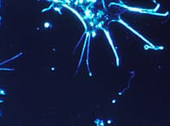
Introduction

Slide 4
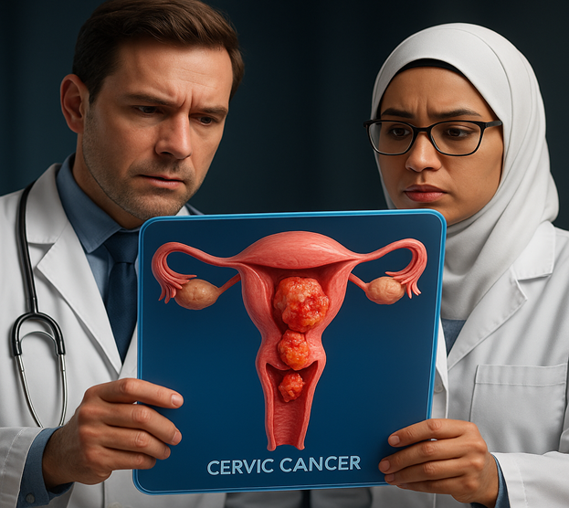
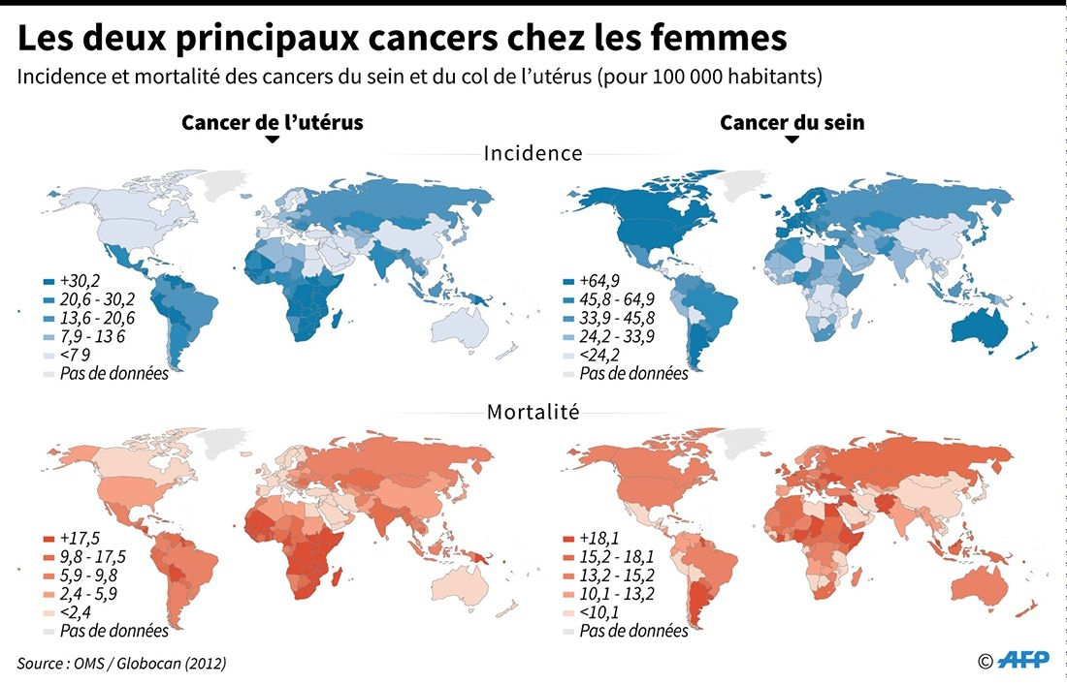
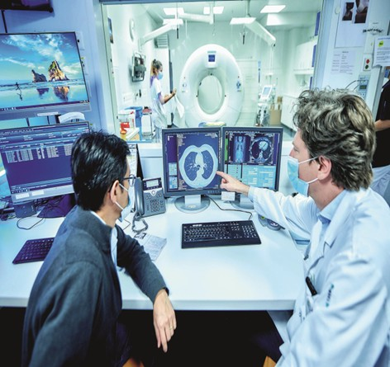
Introduction
Cancer du col de l’utérus
Fardeau mondial
Frottis cervical

Slide 5
Introduction
Cancer du col de l’utérus
Fardeau mondial
Frottis cervical

Slide 6
Introduction
Cancer du col de l’utérus
Fardeau mondial
Frottis cervical
83%

Slide 7
Fardeau mondial
Introduction
Cancer du col de l’utérus
Frottis cervical

Slide 8

Introduction
Comment automatiser de manière efficace et fiable la détection des cellules précancéreuses ou cancéreuses sur les lames de frottis cervicaux, tout en réduisant le besoin d’interventions manuelles par les pathologistes ?
L’objectif de ce projet est de mettre en œuvre et d’évaluer des techniques automatiques de classification d’images pour détecter efficacement les anomalies cellulaires cervicales, en s’appuyant sur la base SIPaKMeD.

Slide 9
Introduction
Comment automatiser de manière efficace et fiable la détection des cellules précancéreuses ou cancéreuses sur les lames de frottis cervicaux, tout en réduisant le besoin d’interventions manuelles par les pathologistes ?
L’objectif de ce projet est de mettre en œuvre et d’évaluer des techniques automatiques de classification d’images pour détecter efficacement les anomalies cellulaires cervicales, en s’appuyant sur la base SIPaKMeD.

Slide 10

Presentation des données

Slide 11

Presentation des données
La base de données SIPaKMeD utilisée se compose de 4 049 images de cellules isolées. Ces images ont été extraites manuellement à partir de 966 images de grappes cellulaires issues de lames de frottis cervico-vaginaux (Pap smear). Elles ont été acquises au moyen d’une caméra CCD couplée à un microscope optique.
Cervical Cancer largest dataset (SipakMed)

Slide 12
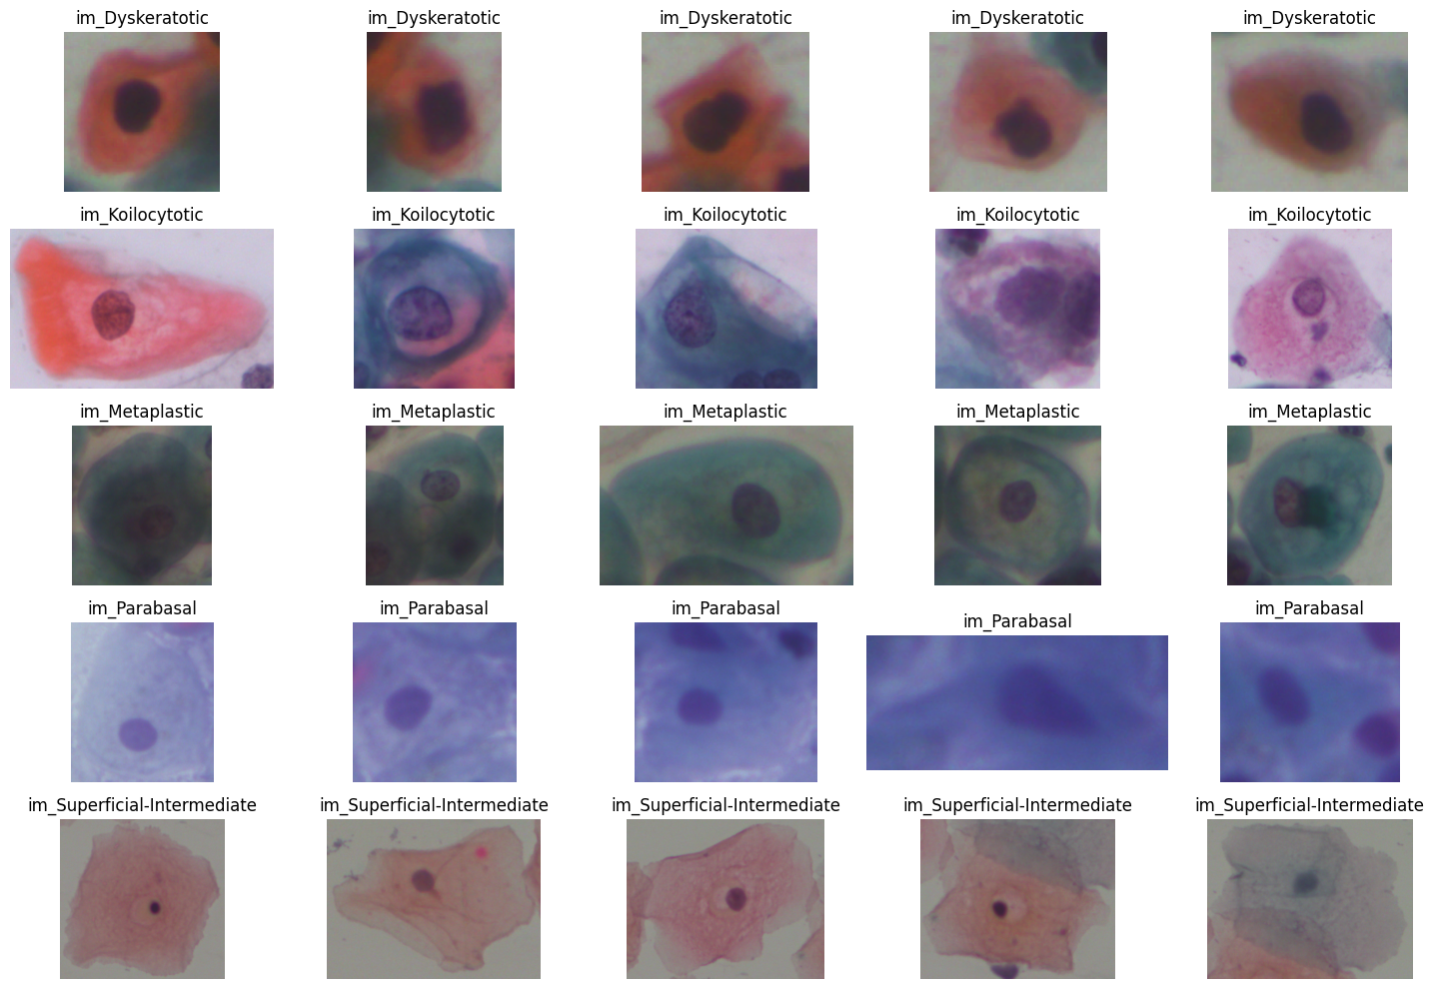
Presentation des données
Les images sont classées en cinq catégories, couvrant des types cellulaires normaux, anormaux et bénins.

Slide 13
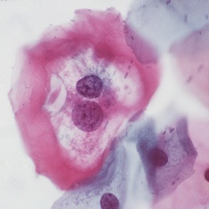
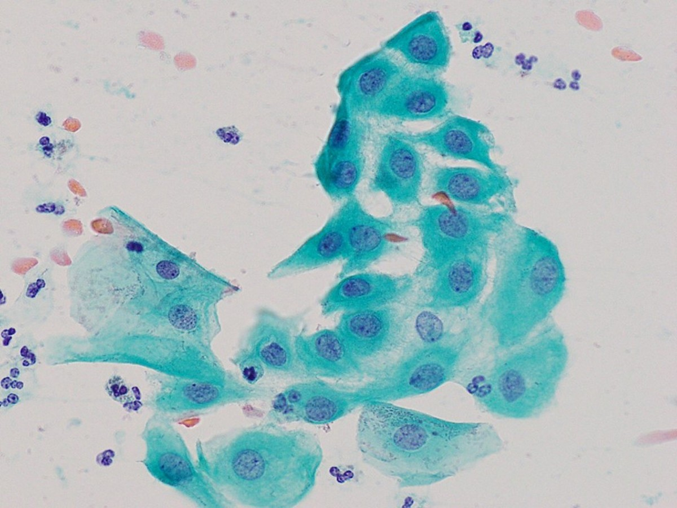
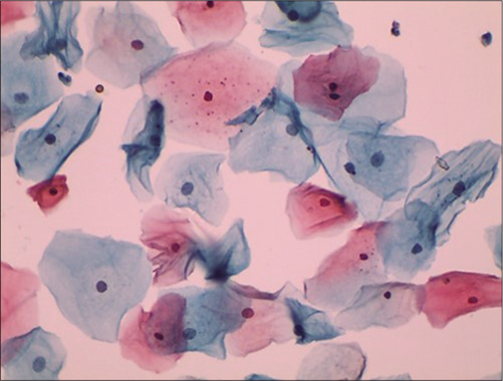
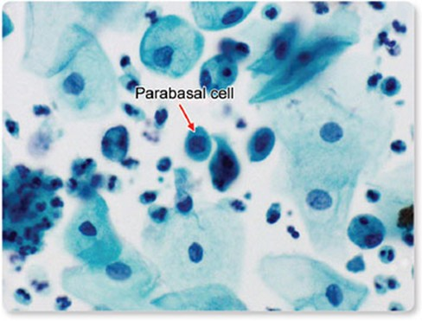
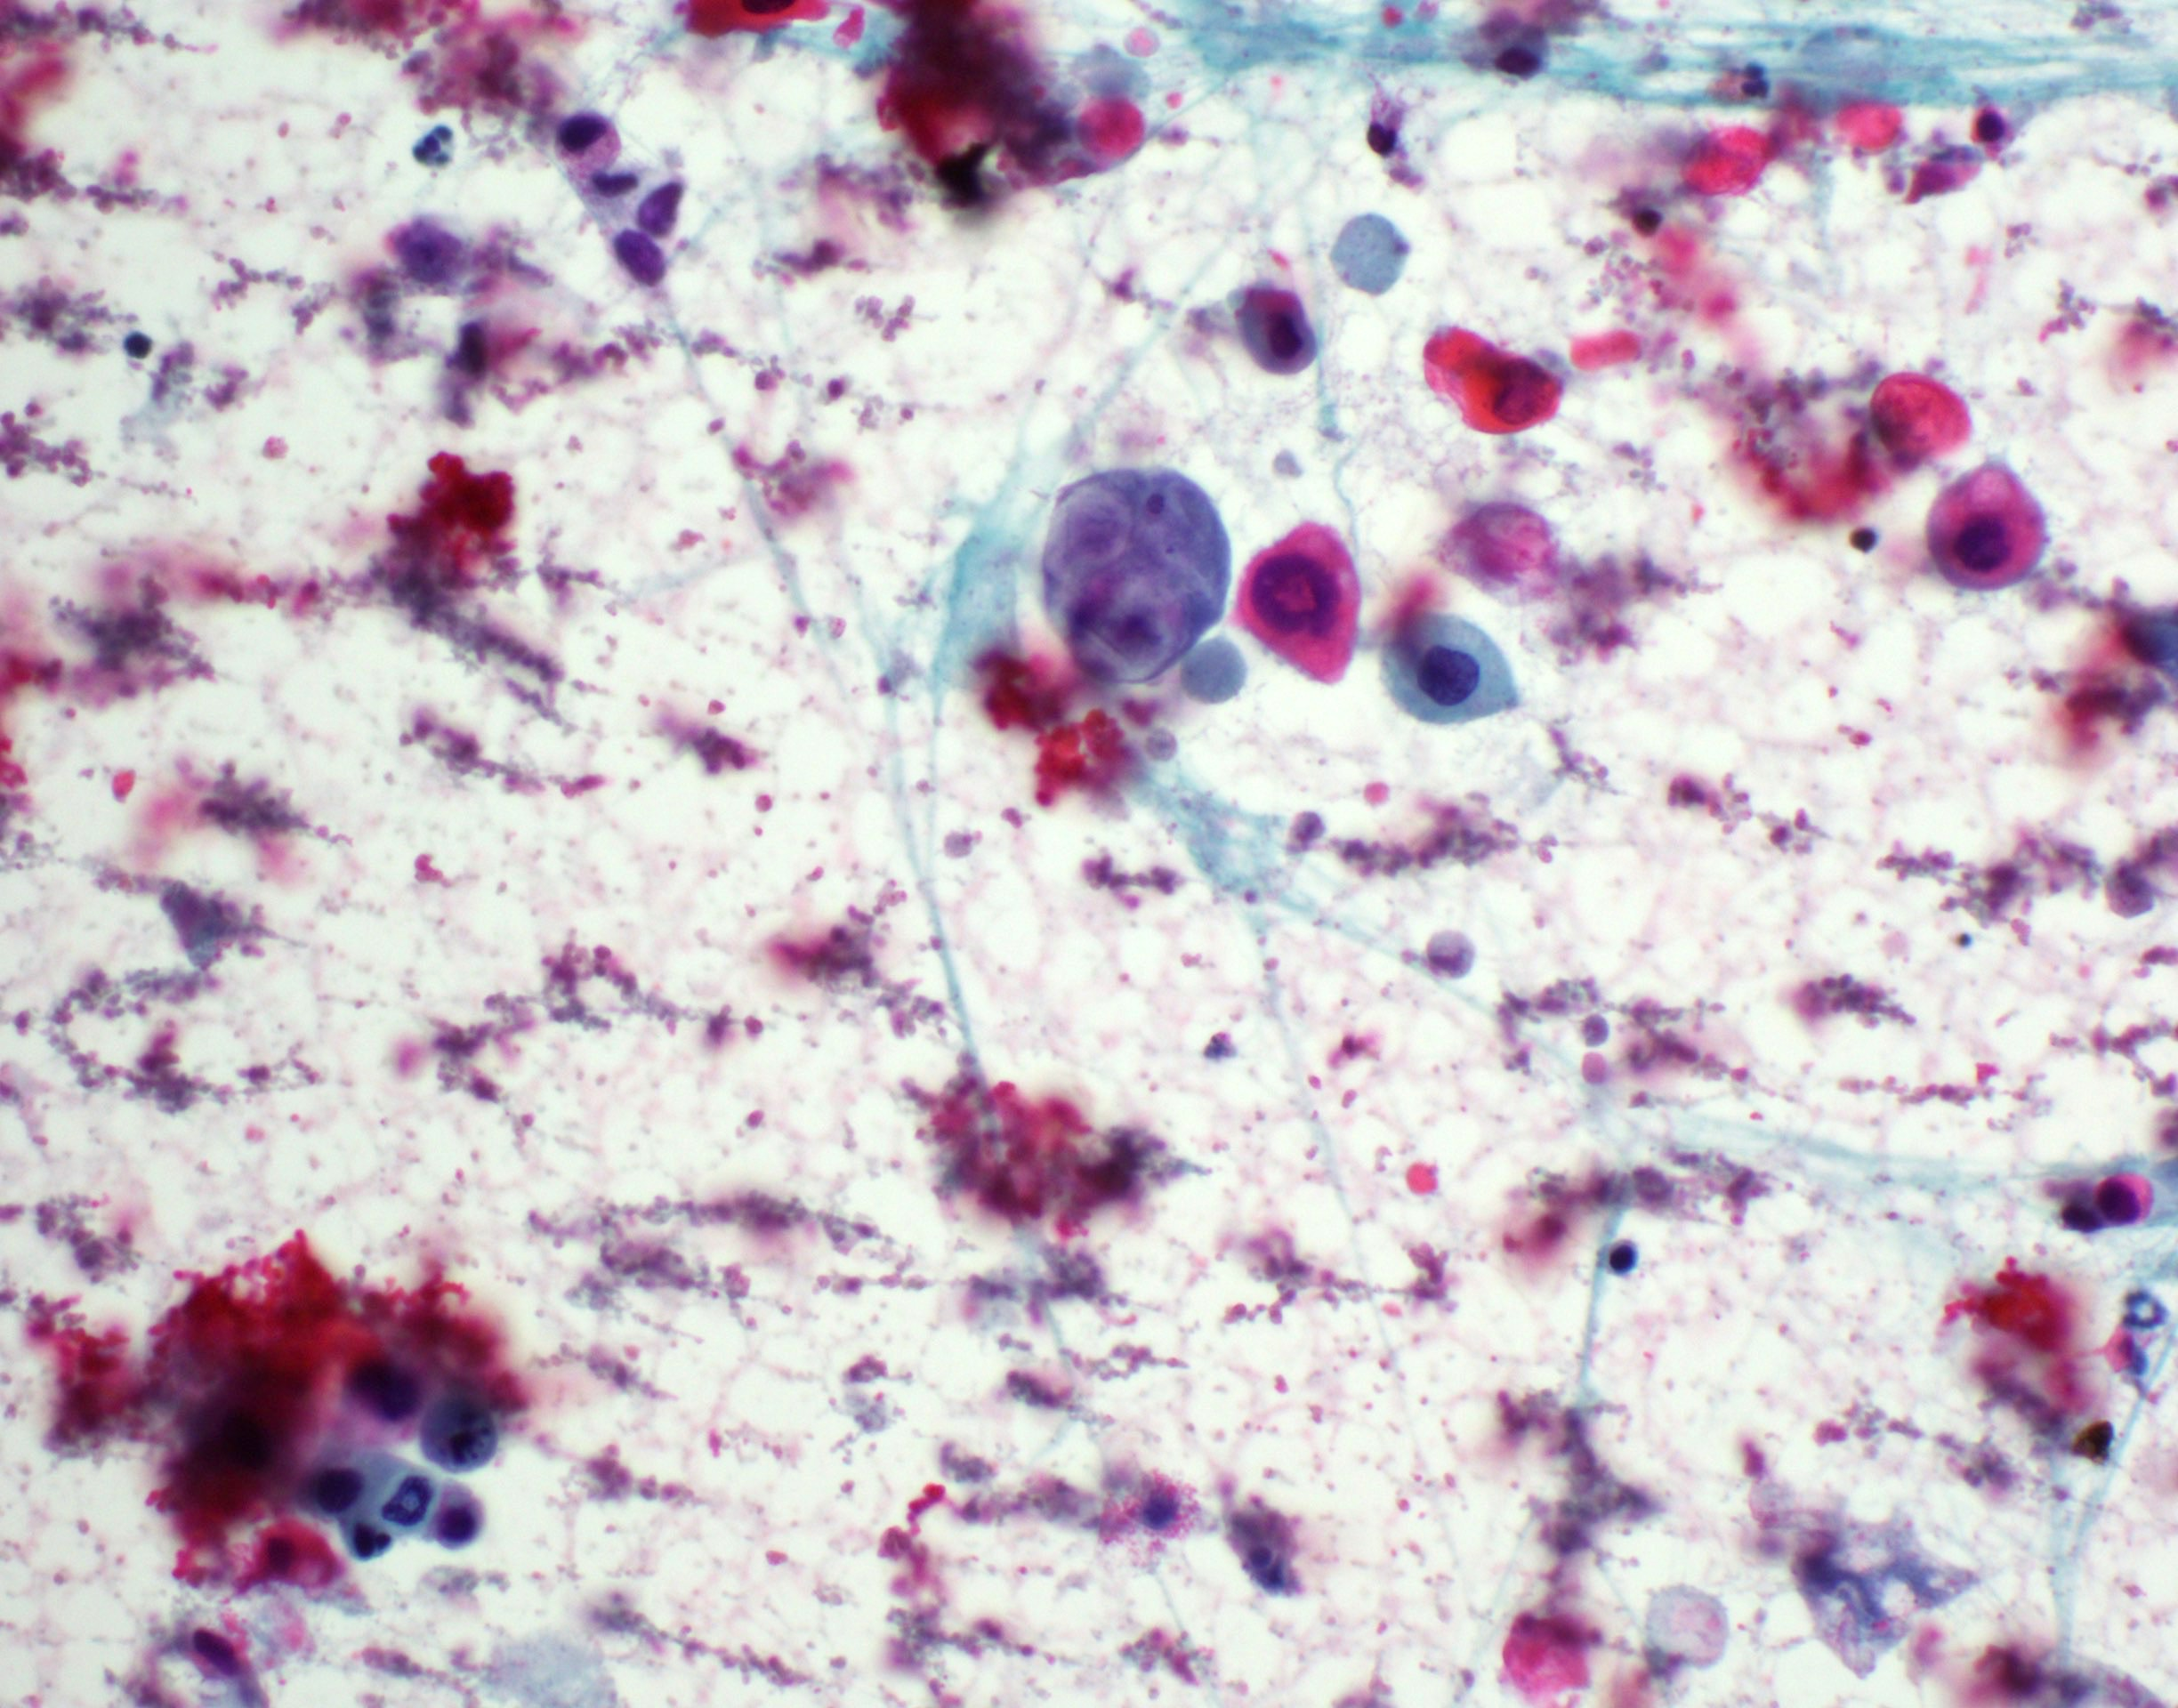
Presentation des données
Koilocytotic
Metaplastic
Intermediate
Parabasal
Dyskeratotic
Koilocytotic
Metaplastic
Intermediate
HEADLINE 2
Cellules avec kératinisation anormale, indicatrices de lésions précancéreuses

Slide 14
Presentation des données
Koilocytotic
Metaplastic
Intermediate
Parabasal
Dyskeratotic
Koilocytotic
Metaplastic
Intermediate
Parabasal
Cellules présentant des koïlocytes, signes d'infection par le papillomavirus humain (HPV)

Slide 15
Presentation des données
Parabasal
Metaplastic
Intermediate
Parabasal
Dyskeratotic
Koilocytotic
Metaplastic
Intermediate
Parabasal
Cellules de métaplasie malpighienne, transformation bénigne de l'épithélium

Slide 16
Presentation des données
Parabasal
Metaplastic
Intermediate
Parabasal
Dyskeratotic
Koilocytotic
Metaplastic
Intermediate
Parabasal
Cellules matures des couches superficielles de l'épithélium cervical, morphologie normale

Slide 17
Presentation des données
Parabasal
Metaplastic
Intermediate
Parabasal
Dyskeratotic
Koilocytotic
Metaplastic
Intermediate
Parabasal
Cellules des couches basales et parabasales, immatures mais de morphologie normale

Slide 18
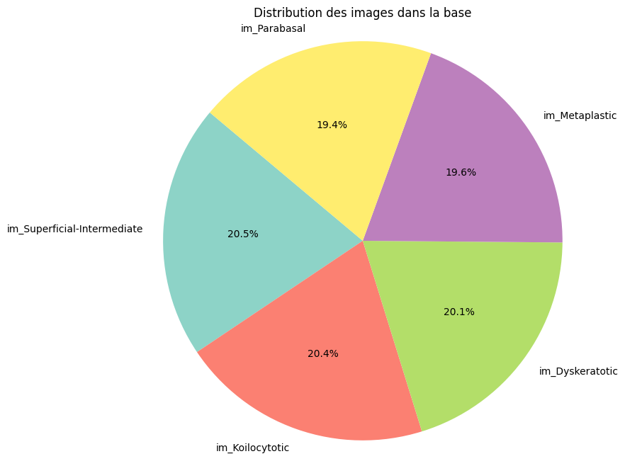
Presentation des données

Slide 19
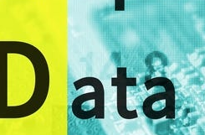
Analyse exploratoire des données
L’analyse exploratoire des données (EDA) permet de mieux comprendre la structure et les caractéristiques principales d’un jeu de données. Elle aide à détecter des tendances, anomalies et à préparer les données pour les étapes suivantes de l’analyse ou du modèle.

Slide 20
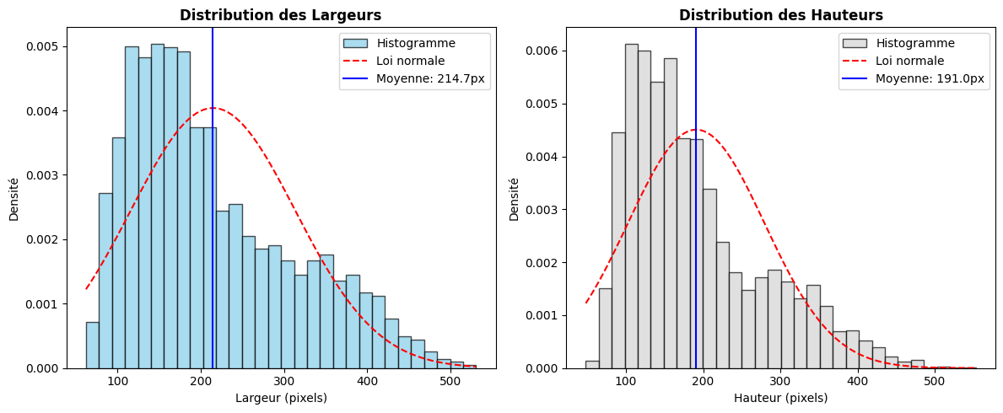
Analyse exploratoire des données
Statistic | Width (px) | Height (px)
Count | 4049 | 4049
Mean | 214.7 | 191.0
Std | 98.8 | 88.5
Min | 62 | 48
25% | 138 | 123
50% | 188 | 166
75% | 279 | 239
Max | 531 | 553

Slide 21
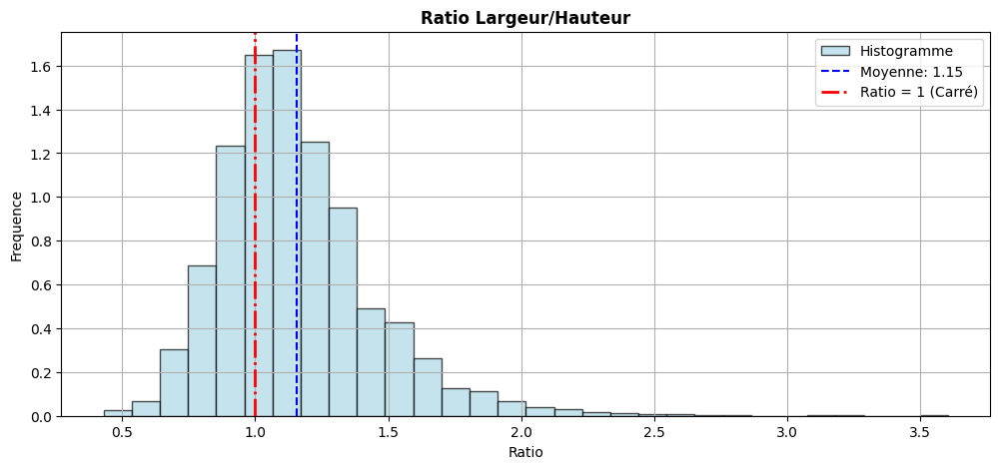
Analyse exploratoire des données
Le graphique du ratio largeur/hauteur permet d’analyser les proportions des images du jeu de données. Il met en évidence les variations de forme qui pourraient influencer le prétraitement et la modélisation.

Slide 22
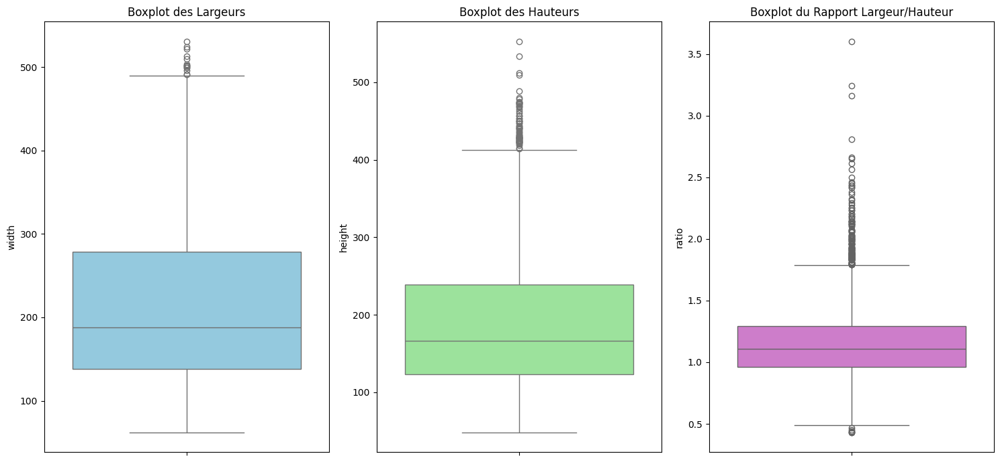
Analyse exploratoire des données
Les boxplots de largeur, hauteur et ratio illustrent la distribution et la variabilité des dimensions des images. Ils permettent de détecter des valeurs extrêmes et d’orienter les choix de prétraitement.

Slide 23
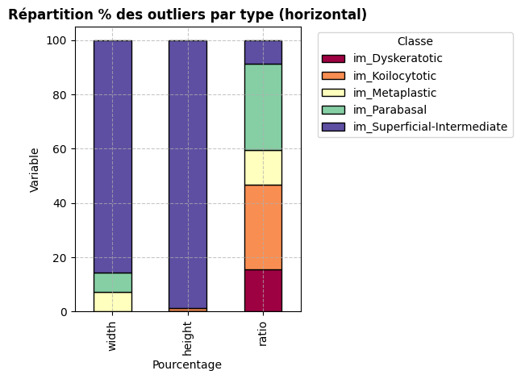
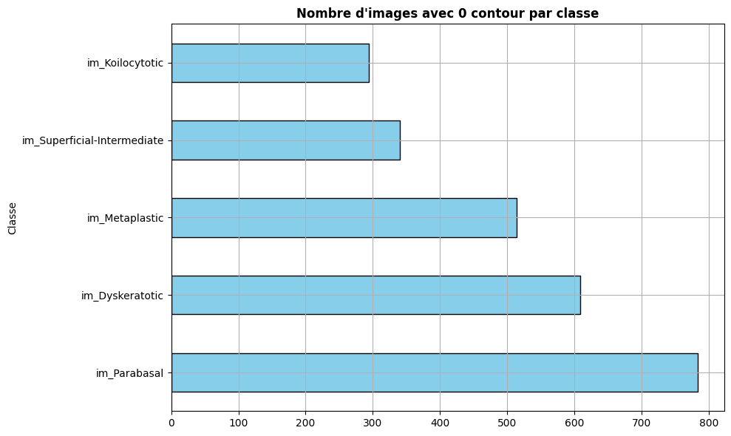
Analyse exploratoire des données

Slide 24

Pré-traitement

Slide 25
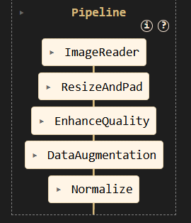
Pré-traitement
Lecture des images : les images sont lues à partir des chemins fournis ; si une image est introuvable, un placeholder est généré.
Redimensionnement et padding : les images sont redimensionnées tout en respectant leurs proportions, puis centrées avec un fond noir (ou blanc si modifié).
Amélioration de la qualité :
Les images floues sont renforcées par un filtre de netteté.
Les images trop sombres sont éclaircies via la méthode CLAHE (amélioration locale du contraste).
Augmentation des données : des transformations aléatoires sont appliquées (flip horizontal et rotation légère) pour enrichir l’apprentissage.
Normalisation : les valeurs des pixels sont ramenées à une échelle [0, 1] pour optimiser l'entraînement des modèles.

Slide 26

Modélisation

Slide 27

Modélisation
CNN classique
MobileNetV2
ResNet50
EfficientNetB0
VGG16
DenseNet

Slide 28
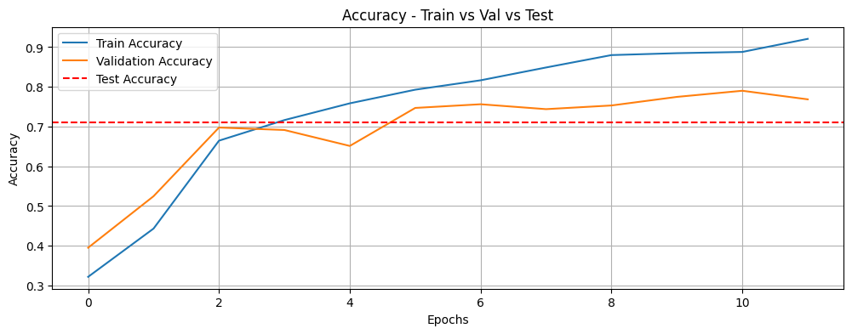
Modélisation
CNN Simple
Le modèle CNN classique présente un surapprentissage, car il ne parvient pas à généraliser au-delà des données d’entraînement malgré un taux de précision élevé
AAA
CCC
DDD
EEE
FFF

Slide 29
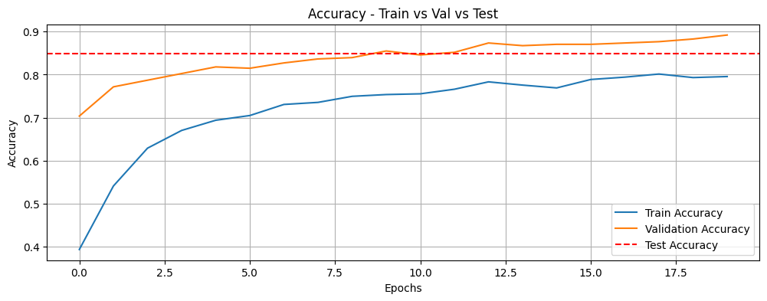
Modélisation
MobileNetv2
Le modèle MobileNetv2 classique montre de bonnes performances avec une précision proche sur les ensembles d’entraînement et de test, ce qui indique une bonne capacité de généralisation et un surapprentissage limité.
AAA
CCC
DDD
EEE
FFF

Slide 30
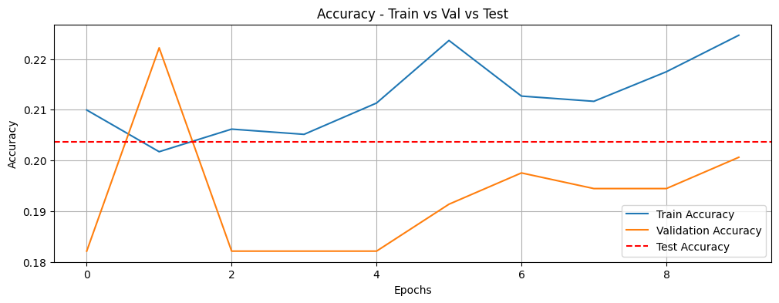
Modélisation
Resnet50
Il présente un sous-apprentissage important, avec des performances faibles tant sur les données d’entraînement que sur les données de test, indiquant qu’il n’a pas réussi à capter les caractéristiques discriminantes des images.
AAA
CCC
DDD
EEE
FFF

Slide 31
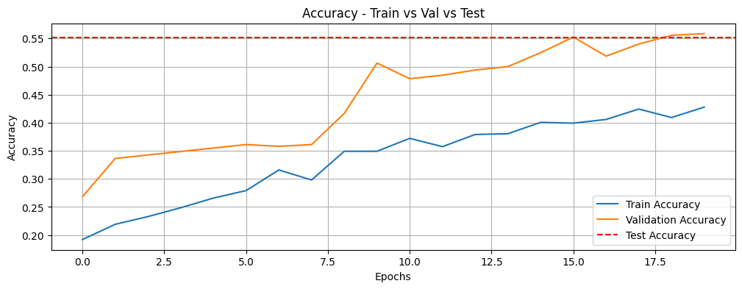
Modélisation
EfficientNetB0
Il présente un sous-apprentissage important, avec des performances faibles tant sur les données d’entraînement que sur les données de test, indiquant qu’il n’a pas réussi à capter les caractéristiques discriminantes des images.
AAA
CCC
DDD
EEE
FFF

Slide 32
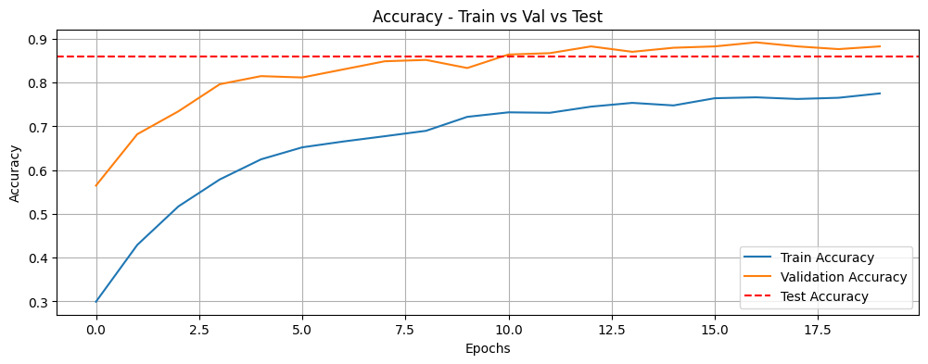
Modélisation
DenseNET
Il obtient de très bonnes performances avec des précisions, rappels et F1-scores élevés pour toutes les classes, ainsi qu’une précision globale de 86%, démontrant une excellente capacité de classification équilibrée
AAA
CCC
DDD
EEE
FFF

Slide 33
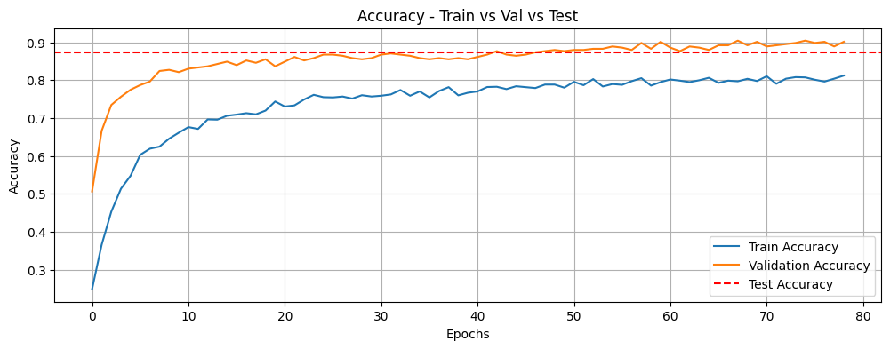
Modélisation
Le modèle DenseNet a démontré d’excellentes performances dans la classification des cellules cervicales issues de la base de données SIPaKMeD. Avec une précision globale (Accuracy) de 86 %. Il affiche également un excellent équilibre entre précision, rappel (recall) et F1-score pour chaque classe

Slide 34

API/Prediction

Slide 35

Conclusion

Slide 36
Conclusion
Ce projet a permis d’évaluer plusieurs architectures de réseaux de neurones convolutionnels pour la détection automatique des cellules cervicales anormales à partir de la base de données SIPaKMeD. Parmi les modèles testés, DenseNet s’est distingué par ses performances supérieures, avec une précision élevée et un bon équilibre entre rappel et F1-score, garantissant une classification fiable et robuste.
Ces résultats démontrent le potentiel des techniques d’apprentissage profond pour améliorer le dépistage précoce du cancer du col de l’utérus, ouvrant la voie à des applications cliniques automatisées qui peuvent faciliter le travail des spécialistes et contribuer à une meilleure prise en charge des patientes.

Slide 37

Thank you!

